Slide 1
CSS-in-JS is slow
SSL 세미나
마재성
1

Slide 2

CSS-in-JS
단어 그대로 Javascript 내에서 CSS를 작성하는 것
가장 대표적인 CSS-in-JS 라이브러리로는
styled-component가 있다.
CSS를 컴포넌트 단위로 관리 할 수 있으며, 컴포넌트 내 변수를 사용한 동적 스타일링, 다양한 문법 등 장점이 있다.
2

Slide 3
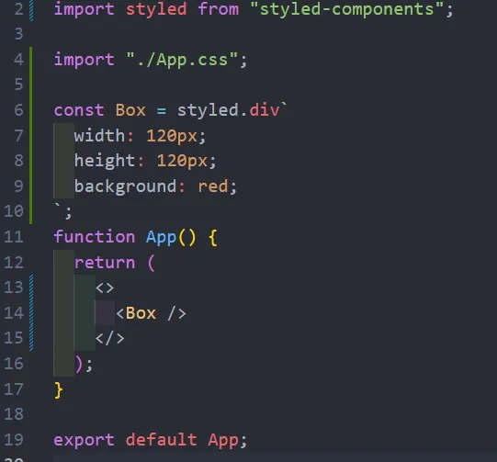
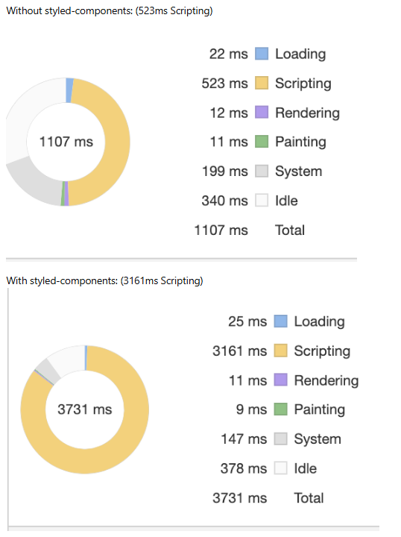
styled-component
단점
특유의 문법으로 인한 러닝 커브
속도가 느림
3

Slide 4
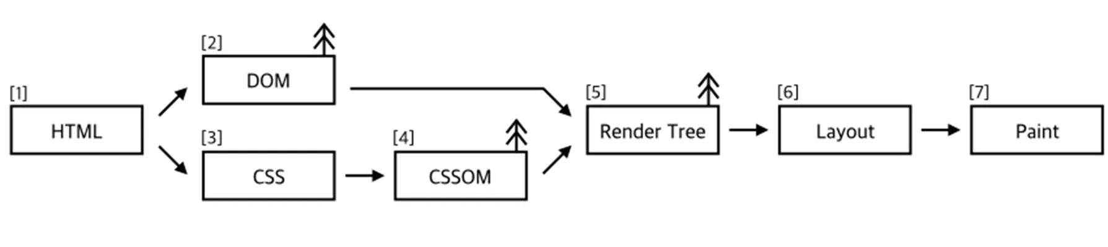
브라우저 렌더링 과정
HTML 파싱 하면서 DOM 생성, 그러다가 link나 style 태그 만나게 되면 CSSOM 생성, 그 후 두개를 합쳐서 Render Tree를 생성하고
Layout 단계에서 각종 margin, padding 등을 조절 후 그림
이 때 script 태그를 만나면 HTML 파싱을 멈추고 javascript 파싱 후 실행까지 마치면 그리고 나서 HTML 파싱을 계속한다
4

Slide 5
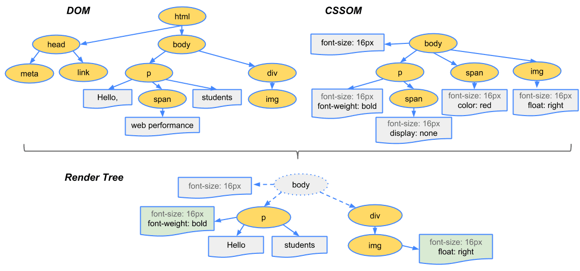
브라우저 렌더링 과정
5

Slide 6
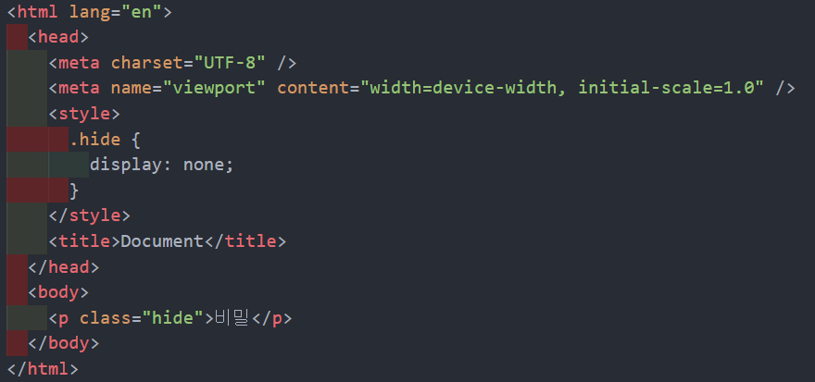
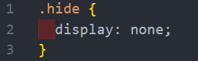
head 태그 안에 style
aa.css
정상적으로 CSS가 적용되어
렌더링 된다
만약 body 태그 안에 넣게 된다면?
6

Slide 7
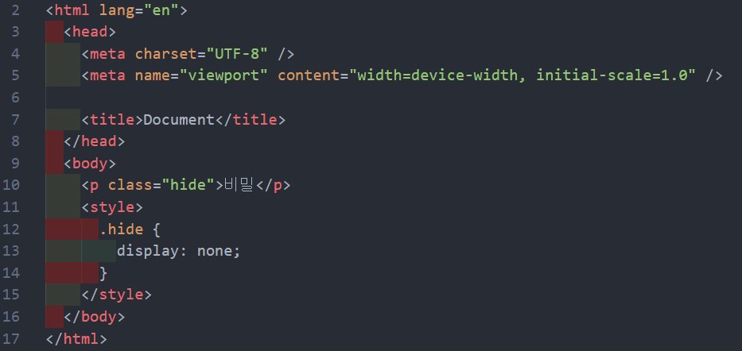
body 태그 안에 style
aa.css
만약 body 태그 안에 넣는다면?
CSS가 적용이 안된 HTML이 보일 가능성이 있다
7

Slide 8

FOUC
Flash Of Unstyled Content 의 줄임말로
CSS가 불러와지기 전에 잠시 스타일이 적용되지 않은 페이지가 나타나는 현상
가끔 인터넷이 느릴 때 웹사이트에 들어갈 때 보이는 그 화면 맞다.
8

Slide 9
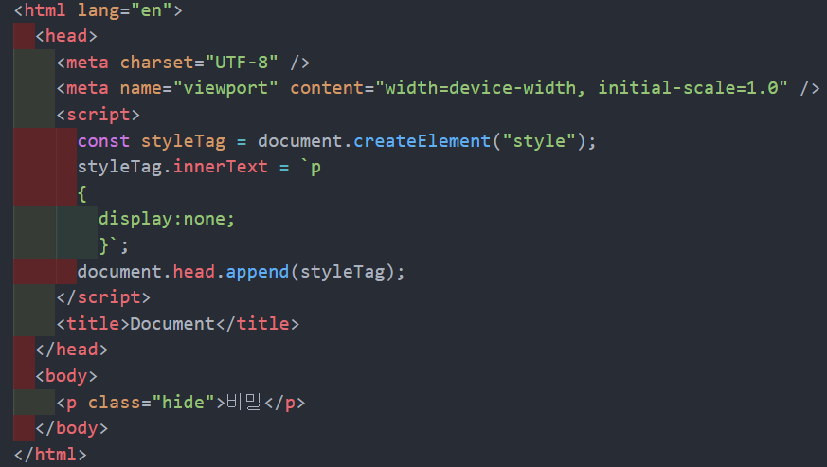
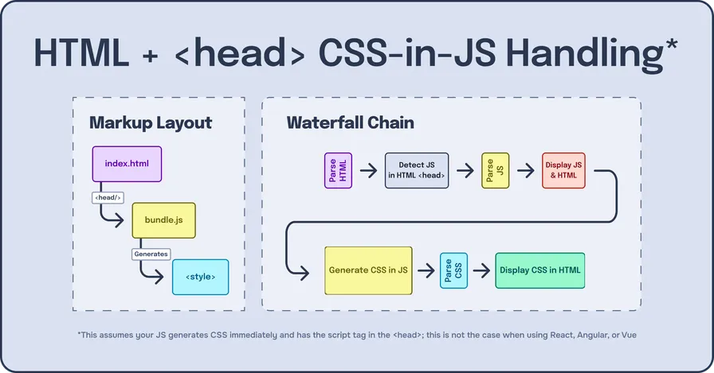
head 태그 안에 CSS-in-JS
9
Notes:
얘 같은 경우는 javascript 파싱 -> 실행 -> CSS 생성 -> CSSOM 생성 -> 렌더링 하느라 좀 많이 오래걸린다.
Javascript 파싱 과정이 생겼기 때문에 초기 렌더링이 더 오래걸릴 수 있다.

Slide 10
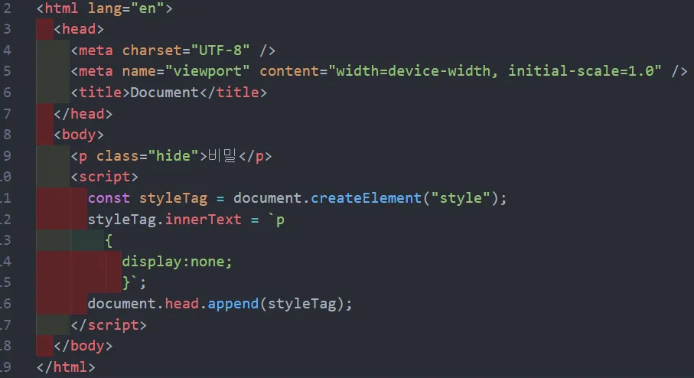
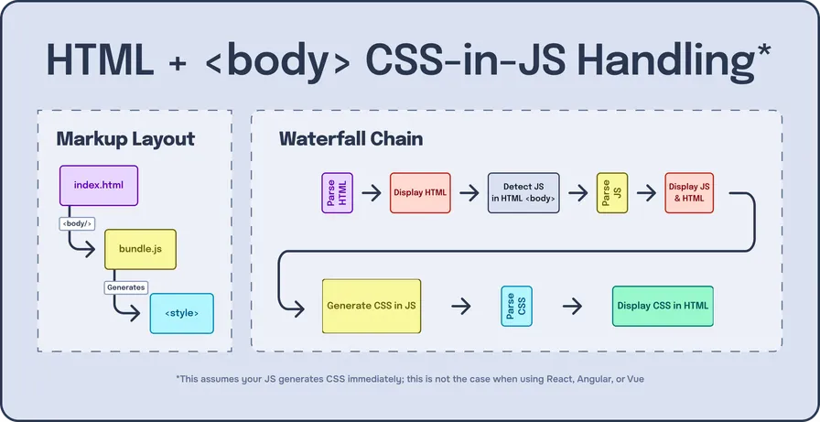
body 태그 안에 CSS-in-JS
10
Notes:
얘 같은 경우는 일단 렌더링 하고 그 후에 javascript 파싱 -> 실행 -> CSS 생성 -> 파싱후 CSSOM 생성 -> CSS 적용된 HTML 보여주기
이렇게 되면은 일반 body 태그안에 style 넣었던거에 추가적으로 더 한 시간이 걸릴 수 있다 (JS 파싱이 생겼기 때문)

Slide 11
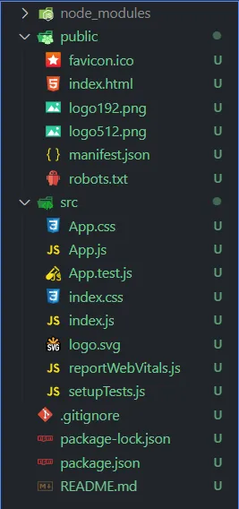
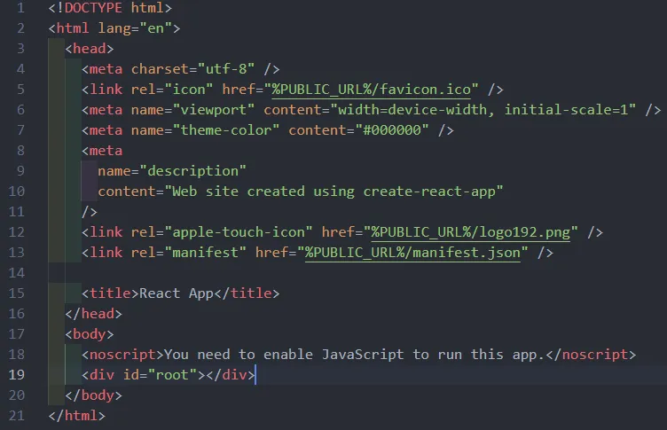
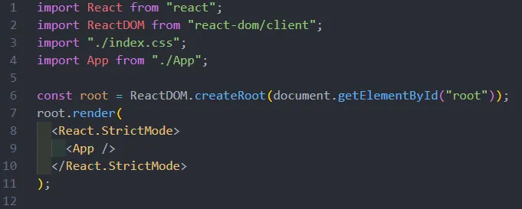
React에서 CSS-in-JS
React 폴더 구조
index.html
App.js
index.js
11

Slide 12
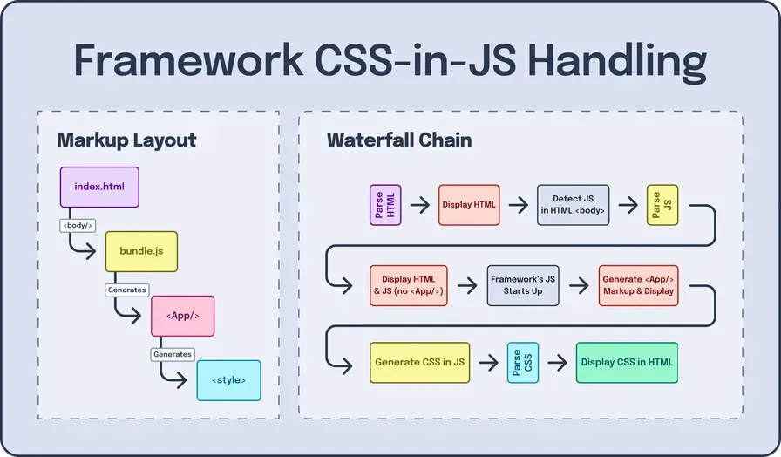
React에서 CSS-in-JS
12
Notes:
Css In js는 컴포넌트가 렌더링 되고 나서 javascript 로 스타일을 동적으로 계산 후 그 결과를 style 태그에 삽입

Slide 13
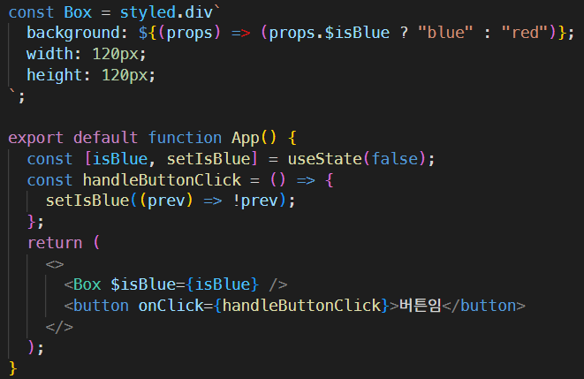
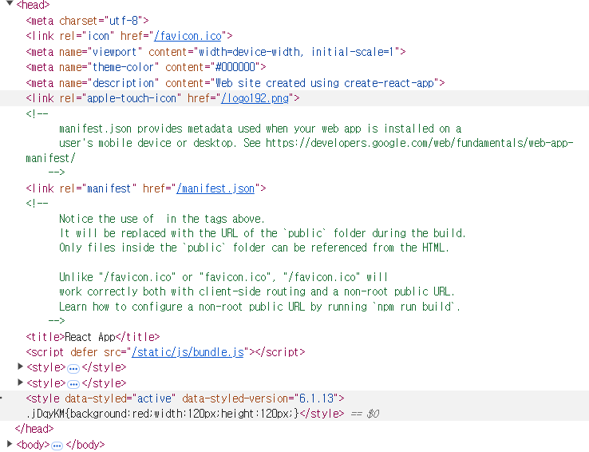
React에서 CSS-in-JS
13

Slide 14
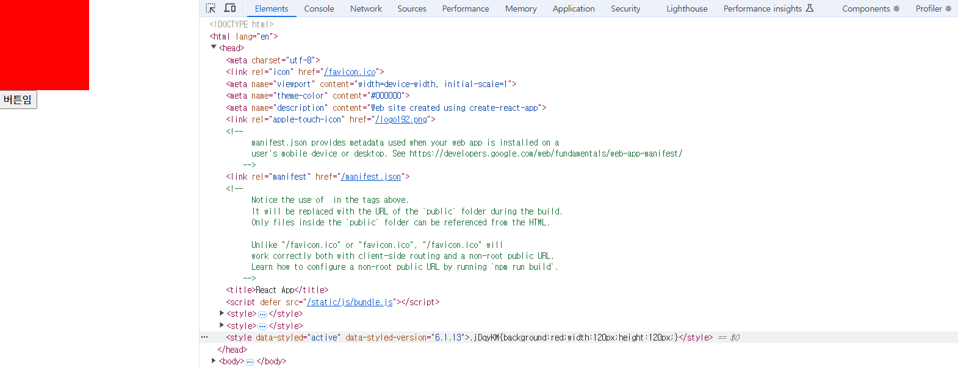
React에서 CSS-in-JS
하나가 바뀌면 컴포넌트 리렌더링 → CSS-in-JS에 의해 스타일 재계산 → CSSOM 업데이트 → 다시 그림
14

Slide 15
React에서 CSS-in-JS
만약 컴포넌트가 500개라면 넘는다면?
일반적인 CSS를 사용할 경우 처음에 큰 CSS 파일을 로드해서 한번만 CSSOM을 생성하고 계속 재사용
그러나 CSS-in-JS를 사용할 경우 상태가 변경되거나 할 때 마다
자바스크립트 재실행 → style태그에 추가 → CSSOM 업데이트 -> 업데이트된 화면 출력
결국 일반 CSS보다 느릴 수 밖에 없다.
근데 요즘엔 zero run-time CSS-in-JS 라고 해서
빌드타임때 CSS-in-JS 코드를 먼저 CSS 로 변환시키고 렌더링 하는 기술도 있다고..
15

Slide 16

결론
불편한 걸 해결하기 위해 뭔가를 만들면 그거에 또 불편한 게 생겨서 그걸 해결하기 위해 뭔가를 만들고
또 불편한 게 생겨서 해결하기 위해 만들고 무한반복..
어차피 뭐든 장단점은 있으니 그냥 자기가 감수하고 사용할 수 있으면 편한 걸 쓰는게 나은 것 같다
16

Slide 17
감사합니다
20190402 마재성

